Slide 1
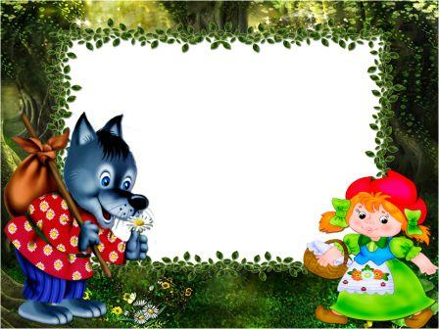
Good morning!

Slide 2
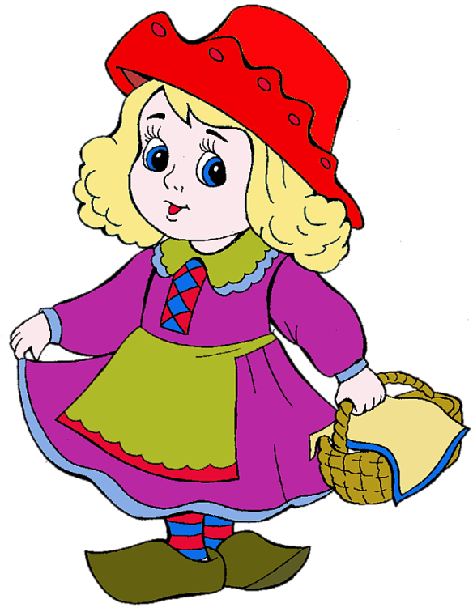
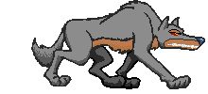
[i:] – he, she, we, see, green
[Λ] – run, funny, but, up, jump
[ǽ] – black, cat, fat, hat, and

Slide 3
It is big. It is grey. it is bad and angry, it lives in the forest. It can run. It cant fly.

Slide 4
Стр. 91

Slide 5
План загадки
1. I've got a pet.
2. It is _____________________.
(red, orange, green, grey, brown, black, pink, white,
small, big, funny, sad, smart, brave)
3. It can ___________. It can’t __________.
(run, jump, fly, swim)
4. It lives _________________ .
(in the forest, in the zoo, in the house, on the farm)
5. I like my pet.

Slide 6
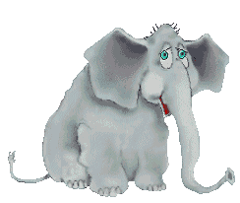

Slide 7
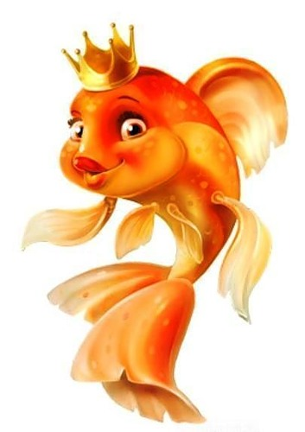
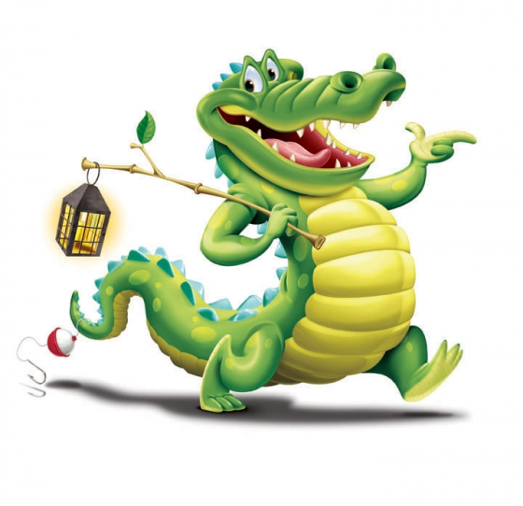
Tри самых заветных желания лишь Исполнит всем в мире известная____.
fish
Подарит всем улыбку smile Зубастый, длинный___________
crocodile

Slide 8
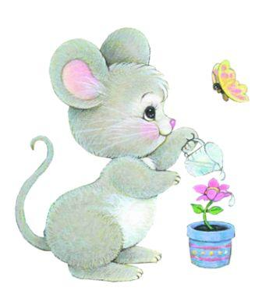
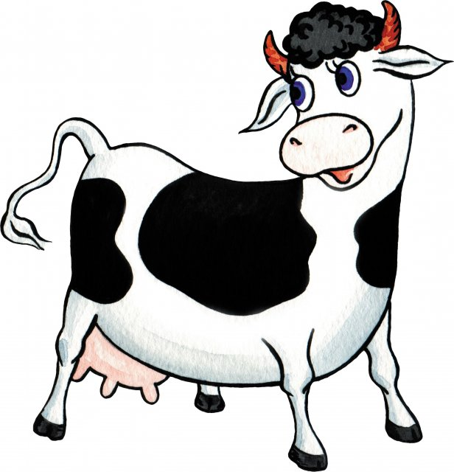
В нашем доме просто хаус Поселилась в доме______.
mouse
В сарае у бабушки видел я фрау. Дает молоко нам кормилица ______
cow.

Slide 9
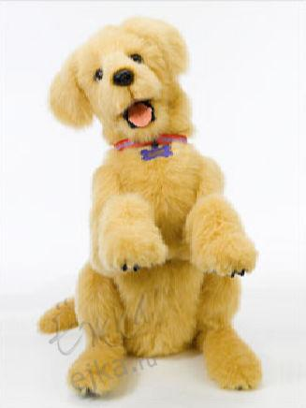
Дождь прошел и на порог, Квакнув, прыгнула к нам______
frog.
Гладишь - ласкается, Дразнишь - кусается.
Как же она называется?
dog.

Slide 10
Good bye!

